Slide 1
<<ui한테 받은 정보를 처리(정제)>> Control
오디오,마이크 스트림 설정
Fun1() 비동기
<<STT>> Stt객체
Control한테 받은 음성정보를 text로 변경
정보를 번역객체한테 넘겨줌
<<ui,데이터 입출력>> Ui객체
<<Translator>> 번역객체
Control한테 받은 음성정보 -> 번역본
<<시작점>> main

Slide 2
로고 ------
//녹음시작, 저장 버튼은 “번역”탭 에서만->
녹음 시작
저장
번역
영어
설정
도움말
中文
中文中文中文
日本語
쏯쏯쏯
언어 선택

Slide 3
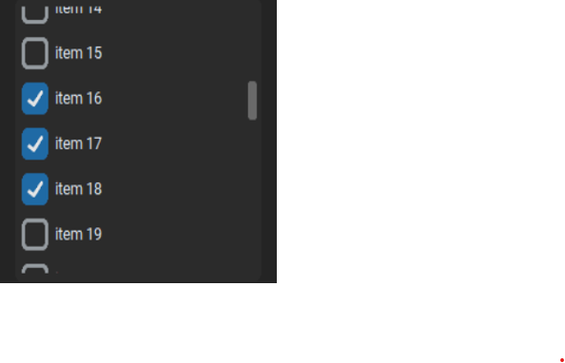
저장 버튼 모달
저장할 언어를 선택하세요
전체 선택
선택할 언어
저장

Slide 4
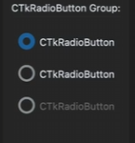

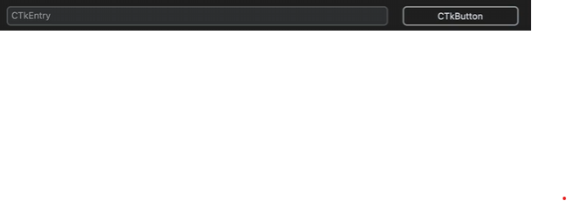
설정 프레임
<- 테마 설정
<- UI 사이즈
<- API 키 입력

